Slide 1

PROGRAMAÇÃO ORIENTADA A OBJETOS
PRINCÍPIOS DA POO

Slide 2

INTRODUÇÃO
Orientação a Objetos (OO) é um termo geral utilizado para desenvolvimento que seja baseado no conceito de objeto;
Um objeto é uma construção de software que encapsula estados e comportamentos.

Slide 3
MODULARIZAÇÃO
Processo de dividir um todo em partes bem definidas, que podem ser construídas e examinadas separadamente e que interagem de maneiras bem definidas.

Slide 4
ABSTRAÇÃO
Capacidade de ignorar detalhes de partes para focalizar a atenção em um nível mais elevado de um problema;
Analisar o contexto real das entidades e abstrair seus dados e comportamento de forma a representá-los computacionalmente.

Slide 5
ABSTRAÇÃO
Mundo-Real
Entidade: Conta Bancária
Dados:
  número
  saldo
  nome
  …
Comportamento:
  retirar
  depositar
  mostrar saldo
  …
entidade
Abstração
dados
comportamento
Software
atributos
métodos

Slide 6
ABSTRAÇÃO
Mundo-Real
Entidade: Pessoa
Dados:
  nome
  CPF
  endereço
  …
Comportamento:
  andar
  falar
  cantar
  …
entidade
Abstração
dados
comportamento
Software
atributos
métodos

Slide 7
ENCAPSULAMENTO
Combinar dados e comportamento em um pacote e ocultar a implementação dos dados do usuário do objeto;
Objetos ou entidades externas não precisam saber do funcionamento interno de outro objeto.

Slide 8
ENCAPSULAMENTO
NOME DA CLASSE
public
private
ATRIBUTOS
MÉTODOS

Slide 9
CLASSES E OBJETOS
OO baseia-se em conceitos da realidade (Objetos, Estados e Estímulos) para a modelagem e construção de sistemas de software.
Água
Objeto
Sólido
Estados
Liquido
Estímulos
Gasoso

Slide 10
OBJETO
Pode ser qualquer coisa na natureza que possua características e comportamentos;
Algo (coisa ou evento) que existe no mundo real;
Objetos Java representam objetos a partir do domínio de um problema.

Slide 11
CLASSE
É uma abstração de um conjunto de objetos que possuem os mesmos tipos de características;
Exemplo:
  Classe: Conta Bancária
  Objetos: Conta Bancária do João, Conta Bancária do Pedro, Conta Bancária da Maria.

Slide 12
CLASSE
Define os atributos e comportamentos:
  Atributos : características de uma classe visível externamente;
  Comportamento: é uma ação executada por um objeto quando passa uma mensagem ou em resposta a uma mudança de estado;

Slide 13
CLASSE
Atua como molde para criar ou instanciar objetos.
Classes representam o conceito geral de uma coisa, enquanto objetos representam instâncias concretas de uma classe.

Slide 14
CLASSE x OBJETO
Classe: ContaBancaria
Objetos: c1, c2 e c3
ContaBancaria c1, c2, c3;
c1 = new ContaBancaria(10001, “Pedro Paulo”, 10.0);
c2 = new ContaBancaria(10002, “João Paulo”, 20.0);
c3 = new ContaBancaria(10003, “José Paulo”, 30.0);

Slide 15
ATRIBUTOS E MÉTODOS
Atributos são os dados que caracterizam um objeto:
  Definem o estado do objeto.
Métodos definem o comportamento do objeto:
  Através deles podemos nos comunicar com os objetos;
  Podem manipular os atributos de um dado objeto.

Slide 16
ATRIBUTOS E MÉTODOS
public class ContaBancaria {
private long numero;
private String nome;
private double saldo;
public double deposito (double valor) {
...
}
public double saque(double valor) {
...
}
public double aplicaJuros(double taxa) {
...
}
}
ATRIBUTOS
MÉTODOS

Slide 17
CHAMADA DE MÉTODOS
Os métodos podem chamar outros métodos das mesma classe como parte de sua implementação (chamada de método interno);
Os métodos podem chamar métodos de outros objetos utilizando a notação de ponto (chamada de método externo).

Slide 18
CONSTRUTORES
Permitem que cada objeto seja configurado adequadamente quando é criado;
O construtor inicializa o objeto para um estado adequado.

Slide 19
CONSTRUTORES
Detalhes dos construtores:
  Um construtor tem o mesmo nome da classe.
  Um construtor por ter um ou mais parâmetros (ou mesmo nenhum).
  Um construtor é sempre chamada através da palavra new.
  Um construtor não retorna nenhum valor.

Slide 20
CONSTRUTORES
public ContaBancaria(long numero, String nome, double saldo) {
this.numero = numero;
this.nome = nome;
this.saldo = saldo;
}
public ContaBancaria(long numero, String nome) {
this.numero = numero;
this.nome = nome;
this.saldo = 0.0;
}

Slide 21
CONSTRUTOR PADRÃO
Um construtor padrão é um construtor sem parâmetros;
Se não for declarado um construtor na classe, Java vai providenciar um construtor padrão;
Com o construtor padrão do Java, todos os atributos recebem valores default.

Slide 22
MODIFICADORES DE VISIBILIDADE
Também conhecidos como modificadores de acesso;
Definem a visibilidade de um atributo, método ou construtor.

Slide 23
MODIFICADORES DE VISIBILIDADE
Os modificadores de visibilidade são:
  public: todas as classes externas têm acesso;
  private: nenhuma classe externa têm acesso;
  protected: apenas subclasses e classes dentro do mesmo pacote têm acesso;
  package: apenas classes dentro do mesmo pacote têm acesso;

Slide 24
MODIFICADORES GERAIS DE ATRIBUTOS E MÉTODOS
Definem um comportamento diferenciado para atributos e/ou métodos.

Slide 25
MODIFICADORES GERAIS DE ATRIBUTOS E MÉTODOS
static: pertence a classe, e não a um objeto em particular (atributos e métodos):
  Campos estáticos são conhecimentos como variáveis de classe ou variáveis estáticas;
  Existe exatamente uma cópia de uma variável de classe durante todo o tempo, independente do número de instâncias criadas;
  Métodos estáticos são conhecimentos também como métodos de classe;
  Também pertencem à classe, podem ser chamados a partir dela, e não existe a necessidade de criação de uma instância para a sua utilização.

Slide 26
MODIFICADORES GERAIS DE ATRIBUTOS E MÉTODOS
final: não pode ter o valor alterado (atributo), não pode ser sobrescrito (métodos);
Outros: abstract, native, synchronized, volatile, etc.

Slide 27
SOBRECARGA
Métodos e construtores podem ser sobrecarregados;
Sobrecarga significa dar o mesmo nome a mais de um método ou construtor;
Também conhecida como overloading;

Slide 28
SOBRECARGA
A assinatura deve ser diferente;
Fazem parte da assinatura de um método:
  Nome;
  Tipo dos parâmetros;
  Quantidade de parâmetros.

Slide 29
SOBRECARGA DE MÉTODOS
Pode ocorrer entre métodos da mesma classe;
Pode ocorrer entre métodos de classes diferentes (quando um método é herdado e outro é declarado).
Observação: o segundo caso será visto quando trabalharmos com herança.

Slide 30
SOBRECARGA DE MÉTODOS
public double adicionaJuros(double taxa) {
saldo = saldo + (saldo * (taxa/100.0));
return saldo;
}
public double adicionaJuros() {
saldo = saldo + (saldo * (taxaJuros/100.0) );
return saldo;
}

Slide 31
SOBRECARGA DE CONSTRUTORES
public ContaBancaria(long numero, String nome, double saldo) {
this.numero = numero;
this.nome = nome;
this.saldo = saldo;
}
public ContaBancaria(long numero, String nome) {
this.numero = numero;
this.nome = nome;
this.saldo = 0.0;
}

Slide 32
CLASSES ABSTRATAS
Uma classe abstrata é um classe que não é concebida para criar instâncias.
Seu propósito é servir como uma superclasse para outras classes.
As classes abstratas podem conter métodos abstratos.

Slide 33
CLASSES ABSTRATAS
Para uma subclasse de uma classe abstrata tornar-se concreta, ela deve fornecer implementações para todos os métodos abstratos herdados.
Caso contrário, ela própria é abstrata.
As classes que não são abstratas são chamadas classes concretas.

Slide 34
CLASSES ABSTRATAS
Declarar uma classe abstrata serve a vários propósitos:
  Nenhuma instância pode ser criada das classes abstratas.
  Somente classes abstratas podem ter métodos abstratos.
  As classes abstratas com métodos abstratos forçam as subclasses a sobrescreverem e implementarem esses métodos declarados como abstratos.

Slide 35
MÉTODOS ABSTRATOS
A definição de um método abstrato consiste em uma assinatura de método sem um corpo de método.
Um método abstrato é caracterizado por dois detalhes:
  Ele é prefixado com a palavra-chave abstract.
  Ele não tem um corpo de método. Em vez disso, seu cabeçalho termina com um ponto-e-vírgula.

Slide 36
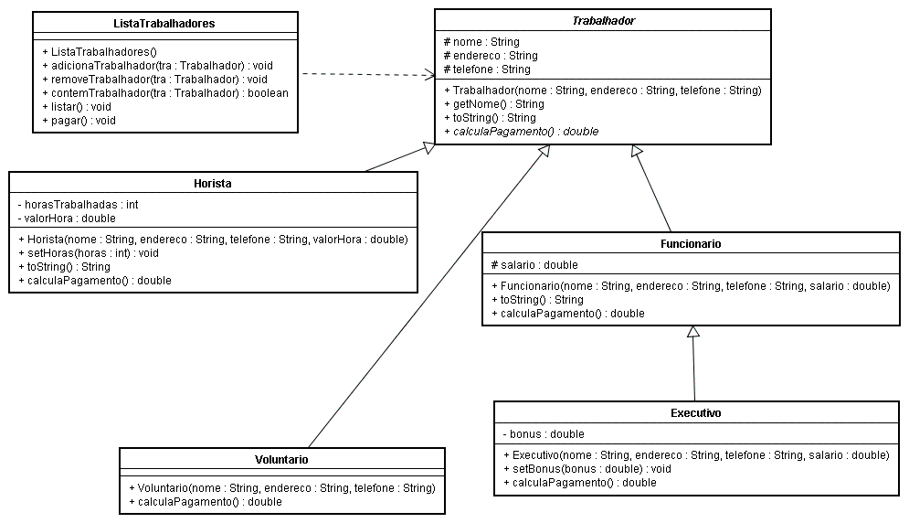
EXEMPLO: CLASSE ABSTRATA

Slide 37
EXEMPLO: CLASSE ABSTRATA
public abstract class Trabalhador {
protected String nome;
protected String endereco;
protected String telefone;
…
public abstract double calculaPagamento();
}
public class Funcionario extends Trabalhador {
protected double salario;
...
public double calculaPagamento() {
return salario;
}
}

Slide 38
POLIMORFISMO
Polimorfismo é a habilidade pela qual uma única operação pode ser definida em mais de uma classe e assumir implementações diferentes em cada uma dessas classes.

Slide 39
POLIMORFISMO
A mesma chamada de método pode, em momentos diferentes, invocar diferentes métodos, dependendo do tipo dinâmico da variável utilizada para fazer esta chamada.
A capacidade de um objeto em decidir que método aplicar a si mesmo, depende de onde ele está na hierarquia de heranças, é geralmente chamada de polimorfismo.

Slide 40
POLIMORFISMO
A idéia por trás do polimorfismo é que, embora a mensagem possa ser a mesma, os objetos podem responder diferentemente.
O polimorfismo pode ser aplicado a qualquer método que seja herdado de uma superclasse.

Slide 41
POLIMORFISMO DE MÉTODO
As chamadas de método em Java são poli mórficas.
A mesma chamada de método pode, em momentos diferentes, invocar diferentes métodos, dependendo do tipo dinâmico da variável utilizada para fazer a chamada.

Slide 42
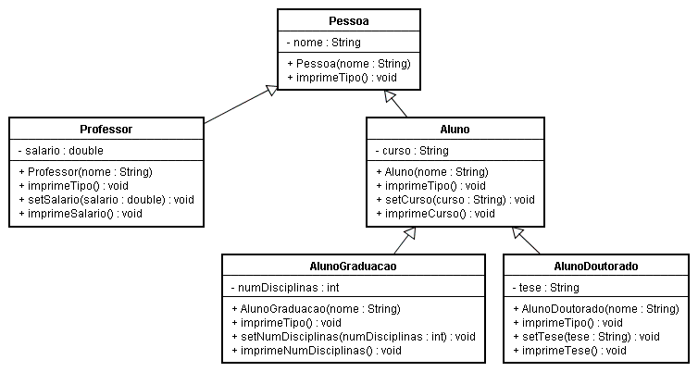
EXEMPLO: POLIMORFISMO

Slide 43
EXEMPLO: POLIMORFISMO
Pessoa pessoa1 = new Professor("Joao");
Pessoa pessoa2 = new Aluno("Maria");
pessoa1.imprimeTipo();
pessoa2.imprimeTipo();

Slide 44
HERANÇA MÚLTIPLA
Uma situação em que uma classe herda de mais de uma superclasse é chamada de herança múltipla.
A subclasse tem então todos os recursos das suas superclasses e das que são definidas na própria subclasse.

Slide 45
HERANÇA MÚLTIPLA
Diferentes linguagens orientadas a objetos variam quanto ao tratamento de herança múltipla:
  algumas linguagens permitem a herança múltipla de classes
  outras não.
O Java reside em algum lugar intermediário:
  ele não permite herança múltipla de classes, mas fornece uma outra construção, chamada de “interfaces”, que permite uma forma limitada de herança múltipla.

Slide 46
TIPOS DE VARIÁVEIS
Variáveis de instância (atributos):
  Pertencem a um objeto;
  São inicializados com um valor default;
Variáveis de classe (static):
  Pertencem a uma classe;
  São inicializados com um valor default;
Variáveis locais:
  Pertencem a um método ou bloco de código;
  Devem ser inicializadas explicitamente;
Variáveis de parâmetros:
  Pertencem a um método;
  Devem ser inicializadas explicitamente.

Slide 47
MÉTODOS gets() e sets()
Implementados para permitir que atributos com visibilidade private possam ser alterados ou consultados por entidades externas:
  tipo getNomeDoAtributo(): retorna o valor do atributo;
  setNomeDoAtributo(valor): atualizar o valor do atributo com o valor passado como parâmetro.

Slide 48
MÉTODOS: equals() E toString()
public boolean equals(Object obj)
  Deve ser implementado em cada classe para definir a igualdade de objetos instanciados com a respectiva classe;
public String toString()
  Deve ser implementado em cada classe para definir a representação string de objetos instanciados com a respectiva classe.

